Slide 1
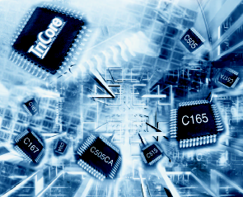

嵌入式系统
主讲人： 刘萍萍 学时40
吉林大学计算机科学与技术学院

Slide 2

课程意义
课程设置的必要性：
IT应用范围越来越广
应用需求越来越复杂
网络技术和微处理器技术快速发展
与Internet结合的嵌入式技术成为后PC时代的发展核心
课程内容与目标：
理解嵌入式系统的概念和基本要素
掌握嵌入式系统软硬件设计的基本方法
实践嵌入式系统项目的开发流程
为深入开展嵌入式系统相关科研项目奠定基础。

Slide 3
章节学时分配
第一章 嵌入式系统 3学时
第二章ARM微处理器硬件结构 4学时
第三章 ARM寻址方式与指令系统 12学时
第四章 嵌入式操作系统 3学时
第五章 ARM接口技术 10学时
第六章 LPC2200及应用 8学时

Slide 4

参考资料
贾智平,张瑞华,嵌入式系统原理与接口技术（第二版）,清华大学出版社,2009
田泽,嵌入式系统开发与应用,北京航空航天大学出版社,2005
周立功,ARM嵌入式系统基础教程,北京航空航天大学出版社,2005
王田苗,嵌入式系统设计与实例开发-基于ARM微处理器与μCOS-II实时操作系统,清华大学出版社, 2003,第2版
杜春雷,ARM体系结构与编程,清华大学出版社, 2003
ARM Limited, ARM Architecture Reference Manual ，http://www.laogu.com/ds_395.htm，2006.8.1
探矽工作室,嵌入式系统开发圣经,中国青年出版社,2002
邵贝贝,µC/OS-II－源代码公开的实时嵌入式操作系统,中国电力出版社,2001

Slide 5
网络资源
嵌入式资讯网，http://www.myembed.com/
嵌入式365网，http://www.emb365.com/
嵌入式联盟， http://www.51emb.com/main.asp
嵌入式开发论坛，http://cevx.com/bbs/
21IC中国电子网，http://www.21ic.com/
深圳市英蓓特信息技术有限公司 嵌入式开发网，http://www.embed.com.cn/
嵌入式世界网，http://www.embedworld.com/
嵌入式控制技术研究室 ，http://www.21control.com/Index.html

Slide 6

第1章 嵌入式系统概述
嵌入式系统的发展、定义、特点、组成
嵌入式系统的分类
嵌入式处理器以及评估嵌入式处理器的主要指标
嵌入式系统的应用
嵌入式系统发展趋势

Slide 7
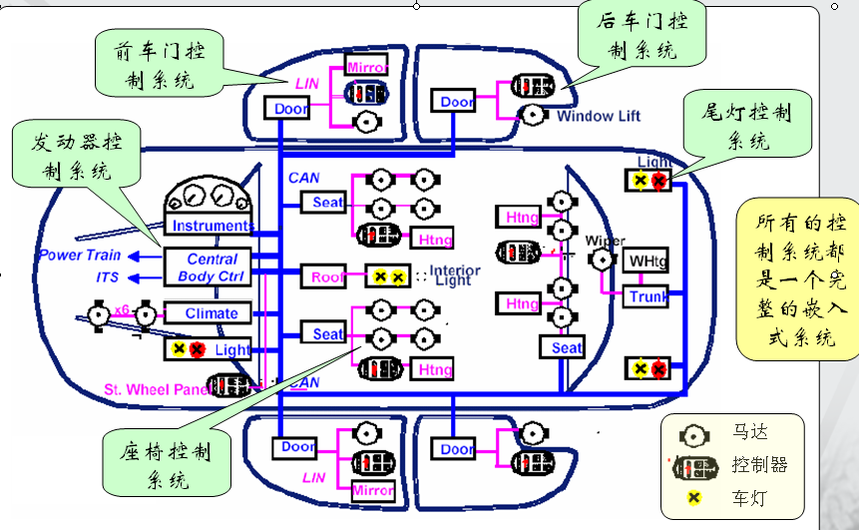
嵌入式系统实例

Slide 8
计算机发展的三大阶段
第一阶段：始于五十年代的由IBM, Burroughs, Honeywell等公司率先研制的大型机。
第二阶段：始于七十年代的个人计算机。
第三阶段：计算机正迈入下一个充满机遇的阶段—“后PC时代”或“无处不在的计算机”阶段。

Slide 9
无处不在的计算机
施乐公司Palo Alto研究中心主任Mark Weiser认为：
“从长远来看，PC机和计算机工作站将衰落，因为计算机变得无处不在：例如在墙里、在手腕上、在手写电脑中(象手写纸一样)等等，随用随取、伸手可及”。

Slide 10
无处不在的计算机
全世界的计算机科学家正在形成一种共识:
计算机不会成为科幻电影中的那种贪婪的怪物, 而是将变得小巧玲珑, 无处不在. 他们藏身在任何地方, 又消失在所有地方, 功能强大, 确有无影无踪. 人们将这种思想命名为: “无所不在的计算机”。

Slide 11

无处不在的计算机是计算机与使用者的比率达到和超过100:1的阶段
无处不在的计算机包括通用计算机和嵌入式计算机系统
在100:1比例中95%以上都是嵌入式计算机系统，并非通用计算机
嵌入式设备无处不在，
但桌面系统还依然有用

Slide 12
通用计算机－看得见的计算机
如：PC机、服务器、大型计算机等。
显示器
硬 件
主 机
诸如主机、显示器、键
盘、鼠标等看得见部件
键 盘
鼠 标

Slide 13

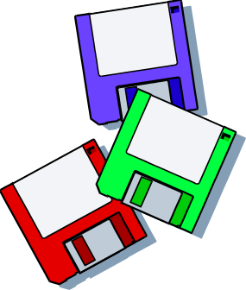
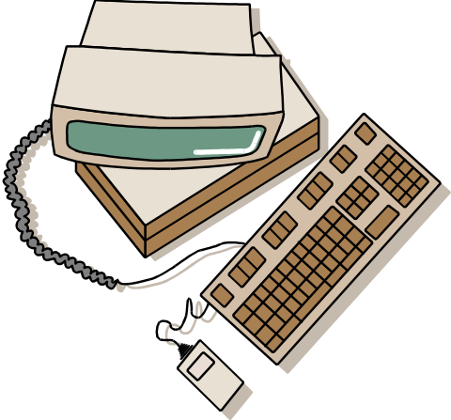
通用计算机－看得见的计算机
软件
应用程序可按用户
需要随时改变,
即重新编制。

Slide 14
嵌入式计算机
嵌入式计算机：作为嵌入式系统的核心部件隐藏在各种装置、设备、产品和系统中。
看不见的计算机，一般不能被用户编程, 它有一些专用的I/O设备, 对用户的接口是应用专用的。
通常将嵌入式计算机系统简称为嵌入式系统。

Slide 15
嵌入式系统定义
嵌入式微处理器在应用数量上远远超过了各种通用计算机，一台通用计算机的外部设备中就包含了5～10个嵌入式微处理器，键盘、鼠标、软驱、硬盘、显示卡、显示器、网卡、Modem、声卡、打印机、扫描仪、数字相机、USB集线器等均是由嵌入式处理器控制。
嵌入式系统与一般的PC机应用系统不同，不同的嵌入式系统彼此之间差别也很大。嵌入式系统一般功能单一，简单，在兼容性方面要求不高，但是在大小、成本方面限制较多。
目前，嵌入式系统还没有比较权威、比较统一的定义，人们从不同的角度来理解嵌入式系统，描述嵌入式系统。

Slide 16
通用计算机与嵌入式系统对比
特征 | 通用计算机 | 嵌入式系统
形式和类型 | 看得见的计算机。 按其体系结构、运算速度和结构规模等因素分为大、中、小型机和微机。 | 看不见的计算机。 形式多样，应用领域广泛，按应用来分。
组成 | 通用处理器、标准总线和外设。 软件和硬件相对独立。 | 面向应用的嵌入式微处理器，总线和外部接口多集成在处理器内部。 软件与硬件是紧密集成在一起的。
开发方式 | 开发平台和运行平台都是通用计算机 | 采用交叉开发方式，开发平台一般是通用计算机，运行 平台是嵌入式系统。
二次开发性 | 应用程序可重新编制 | 一般不能再编程

Slide 17

嵌入式系统定义
嵌入式系统被定义为：以应用为中心、以计算机技术为基础、软件硬件可裁剪、适应应用系统对功能、可靠性、成本、体积、功耗严格要求的专用计算机系统。

Slide 18
嵌入式系统－－描述一
嵌入式系统是指嵌入式计算机及其应用系统，是指嵌入各种设备及应用产品内部的计算机系统，它主要完成信号控制的功能，体积小，结构紧凑，可作为一个部件埋藏于所控制的装置中，它提供用户接口、管理有关信息的输入输出、监控设备工作，使设备及应用系统有较高智能和性价比。

Slide 19
嵌入式系统－－描述二
嵌入式系统是计算机技术，通信技术，半导体技术，微电子技术，语音图象数据传输技术，甚至传感器等先进技术和具体应用对象相结合后的更新换代产品，是技术密集，投资强度大，高度分散，不断创新的知识密集型系统。反映当代最新技术的先进水平。

Slide 20
嵌入式系统－－综合描述
嵌入式系统定义：是现代科学多学科互相融合的以应用技术产品为核心，以计算机技术为基础，以通信技术为载体，以消费类产品为对象，引入各类传感器，进入Internet网络技术的连接，从而适应应用环境的产品。嵌入式系统无多余软件，软件以固化态出现，硬件亦无多余存储器，可靠性高，成本低，体积小，功耗少，包含于各种不同类型的设备。

Slide 21

嵌入式系统概述
综观嵌入式技术的发展，大致经历了4个阶段。
第一阶段：单芯片——————出现
第二阶段：嵌入式CPU————兴起
第三阶段：嵌入式操作系统——繁荣
第四阶段：Internet技术———走向纵深

Slide 22
嵌入式系统发展 -- 第一阶段（嵌入式系统的出现）
第一阶段是以单芯片为核心的可编程控制器系统。这种系统大部分应用于一些专业性极强的工业控制系统中，一般没有操作系统的支持，通过汇编语言程序对系统进行直接控制，运行结束后清除内存。
主要特点：系统结构和功能相对单一，处理效率较低，存储容量较小，几乎没有用户接口。由于这种嵌入式系统使用简便、价格低廉，当时在国内工业领域应用较为普遍，但是已经远远不能适应现代化工业控制和新兴的信息家电等领域的需求。

Slide 23
第一阶段（嵌入式系统的出现）
出现：20世纪60年代以晶体管、磁芯存储为基础的计算机开始用于航空等军用领域。
  第一台机载专用数字计算机是奥托内蒂克斯公司为美国海军舰载轰炸机“民团团员”号研制的多功能数字分析器(Verdan)。
  同时嵌入式计算机开始应用于工业控制。1962年一个美国乙烯厂实现了工业装置中的第一个直接数字控制(DDC)。

Slide 24

嵌入式系统发展 -- 第二阶段
第二阶段是以嵌入式CPU为基础、以简单操作系统为核心的嵌入式系统。
主要特点：CPU种类繁多，通用性比较弱；系统开销小，效率高；操作系统具有一定的兼容性和扩展性；应用软件较专业，用户界面不够友好；系统主要用来控制系统负载以及监控应用程序运行。

Slide 25
第二阶段
兴起：在1965～1970年，当时计算机已开始采用集成电路，即第三代计算机。在军事、航空航天领域、工业控制的需求推动下。
  第一次使用机载数字计算机控制的是1965年发射的Gemini3号，第一次通过容错来提高可靠性是1968年的阿波罗4号、土星5号。
  1963年DEC公司推出PDP8并发展成PDP11系列，成为工业生产集中控制的主力军。
  在军用领域中，为了可靠和满足体积、重量的严格要求，还需为各个武器系统设计五花八门的专用的嵌入式计算机系统。

Slide 26
第二阶段
嵌入式系统大发展是在微处理器问世之后
  1973年至1977年间各厂家推出了许多8位的微处理器，包括Intel 8080/8085，Motorola 的6800/6802，Zilog的Z80和Rockwell的6502。
  微处理器不单用来组成微型计算机，而且用来制造仪器仪表、医疗设备、机器人、家用电器等嵌入式系统。
  仅8085/Z80微处理器的销售就超过7亿片,其中大部分是用于嵌入式工业控制应用。

Slide 27
第二阶段
  微处理器的广泛应用形成了一个广阔的嵌入式应用市场，计算机厂家除了要继续以整机方式向用户提供工业控制计算机系统外，开始大量地以插件方式向用户提供OEM产品，再由用户根据自己的需要构成专用的工业控制微型计算机，嵌入到自己的系统设备中。
  为了灵活兼容，形成了标准化、模块化的单板机系列。流行的单板计算机有Intel公司的iSBC系列、Zilog公司的MCB等。
  由于兼容的要求，这就导致了工业控制微机系统总线的诞生。

Slide 28
第二阶段
  1976年Intel推出Multibus，1983年扩展为带宽达40MB/S的MultibusⅡ。
  1978年Prolog设计简单的STD总线广泛用于小型嵌入式系统。
  1981年Motorola推出的VME_Bus则与MultibusⅡ瓜分高端市场。
  目前在工业控制领域，嵌入式PC、PC104、CPCI（Compact PCI）总线已广泛应用到工业控制领域。

Slide 29
嵌入式系统发展 -- 第三阶段
第三阶段是以嵌入式操作系统为标志的嵌入式系统。
主要特点：嵌入式操作系统能运行于各种不同类型的微处理器上，兼容性好；操作系统内核精小、效率高，并且具有高度的模块化和扩展性；具备文件和目录管理、设备支持、多任务、网络支持、图形窗口以及用户界面等功能；具有大量的应用程序接口（API），开发应用程序简单；嵌入式应用软件丰富。

Slide 30
第三阶段
  80年代初开始出现了一批软件公司，推出商品化的嵌入式实时操作系统和各种开发工具。
    Ready System(后来的Microtec Research、后来又被Mentor Graphic收购)公司:VRTX操作系统及Xray, Spectra工具
    Integrated System Incorporation (ISI，后被WindRiver公司合并):pSOS操作系统及pRISM工具
    WindRiver公司:VxWorks操作系统及Tornado工具
    QNX公司:QNX操作系统及工具
  商用嵌入式实时操作系统和开发工具的出现和推广应用，使嵌入式系统的开发从作坊式向分工协作规模化的方向发展，促使嵌入式应用扩展到更广阔的领域。

Slide 31

嵌入式系统发展 -- 第四阶段
第四阶段是以嵌入式Internet为标志的嵌入式系统，这是一个正在迅速发展的阶段。
目前大多数嵌入式系统还孤立于Internet之外，但随着Internet的发展以及Internet技术与信息家电、工业控制技术等结合日益密切，嵌入式设备与Internet的结合将代表着嵌入式技术的真正未来。

Slide 32
嵌入式系统特点
1．专用性强
嵌入式系统面向特定应用，能够把通用CPU中许多由板卡完成的任务集成在芯片内部，从而有利于嵌入式系统的小型化。
2．功耗低、体积小、集成度高、成本低
由于空间和各种资源相对不足，因此在设计嵌入式系统时应尽可能降低功耗。整个嵌入式系统设计有严格的功耗预算，其硬件和软件也必须围绕这种特性高效率地设计，量体裁衣、去除冗余，最大限度地降低应用成本，力争在同样的硅片面积上实现更高的性能。
3．具有较强的生命周期
嵌入式系统和具体应用有机地结合在一起，其升级换代也是和具体的产品同步进行，因此嵌入式系统产品一旦进入市场，便具有较长的生命周期。
4.具有固化的代码
为了提高执行速度和系统可靠性，嵌入式系统中的软件一般都固化在存储器芯片或单片机本身中，而不是存贮于磁盘中。

Slide 33
嵌入式系统特点
5.需专门开发工具和环境
嵌入式系统本身不具备自主开发能力，即使设计完成以后，用户通常也不能对其中的程序功能进行修改，必须有一套开发工具和环境才能进行开发。
6.嵌入式系统软件需要RTOS开发平台
嵌入式系统一般实用实时操作系统RTOS，使系统具有实时约束。用户必须自选RTOS开发平台，这样才能保证程序执行的实时性、可靠性，病减少开发时间，保证软件质量。
7.嵌入式系统开发人员以应用专家为主
嵌入式系统产品与应用紧密结合，要求更多的计算机之外的专业知识，其开发人员往往是各个领域的专家，因此对开发工具有更多的要求。
8.嵌入式系统是知识集成系统
嵌入式系统将先进的计算机技术、通信技术、半导体技术和电子技术与各个行业的具体应用相结合，是一个技术密集、资金密集、高度分散、不断创新的知识集成系统。

Slide 34
嵌入式系统特点
嵌入式系统是一个分散的工业,充满了竞争、机遇与创新,没有哪一个系列的处理器和操作系统能够垄断全部市场。
从某种意义上来说，通用计算机行业的技术是垄断的。占整个计算机行业90%的PC产业，其中80%采用Intel的80x86体系结构，芯片基本上出自Intel，AMD等几家公司。在操作系统和文字处理器方面，Microsoft的Windows及Word占80～90%，凭借操作系统还可以搭配其它应用程序。因此当代的通用计算机工业的基础被认为是由Wintel（Microsoft和Intel 90年代初建立的联盟）垄断的工业。

Slide 35

嵌入式系统
嵌入式系统面向用户，面向产品，面向应用。如果独立于应用，自行发展，则会失去市场。嵌入式处理器的功耗、体积、成本、可靠性、速度、处理能力、电磁兼容性等方面均受到应用要求的制约,这也是各个半导体厂商之间竞争的热点。

Slide 36
嵌入式系统的分类
单个微处理器：
由单片嵌入式处理器组成，嵌入式处理器上集成了存储器I/O设备、接口设备（如A/D 转换器）等，再加上简单的元件如电源、时钟元件等就可以工作。
通常用于小型设备中，由供应商根据设备的用途设计。
嵌入式处理器可扩展的系统：
这类嵌入式系统使用的处理器根据需要可以扩展存储器，也可以使用片上存储器，处理器一般容量在64KB左右，字长为8位或16位。在处理器上扩充少量的存储器和外部接口，便构成嵌入式系统，通常用于过程控制、信号放大器、位置传感器以及阀门传动器等。
复杂嵌入式系统：
处理器一般是16位、32位等，用于大规模的应用。软件量大，因此需要扩展存储器。扩展存储器一般在1MB以上，外部接口一般仍然集成在处理器上。
是一个大系统的局部组件，由传感器负责收集数据并传递给该系统。
在制造或过程控制中使用的计算机系统
计算机与仪器、机械以及设备相连来控制装置的工作。计算机用于总体控制和监视，不是对单个设备直接控制。

Slide 37
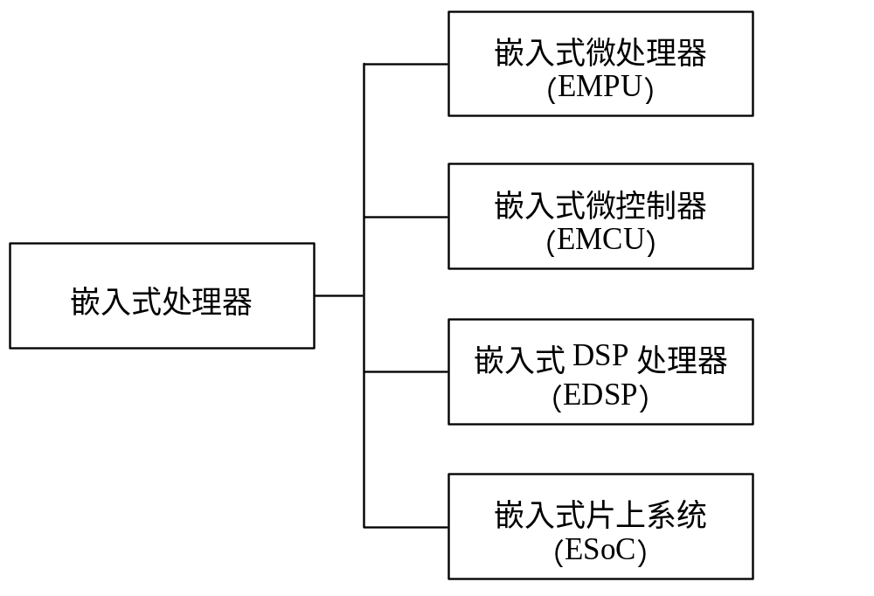
嵌入式处理器
嵌入式系统硬件核心是嵌入式处理器。

Slide 38
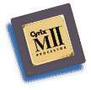
嵌入式微处理器EMPU
嵌入式微处理器就是和通用计算机的微处理器对应的CPU。在应用中，一般是将微处理器装配在专门设计的电路板上，并在母板上设计了和嵌入式系统相关的功能模块即可，这样可以满足嵌入式系统体积小和功耗低的要求。
嵌入式微处理器制造商：摩托罗拉、英特尔、IBM、日立、NEC、东芝、AMD、国家半导体、Zilog、IDT、富士通、Atmel、SUN、微系统、夏普、Oki、飞利浦等。
主要的嵌入式微处理器包括：IBM PowerPC、Intel Pentium、Motorola 68000、strong ARM、MIPS、AMD X86系列等等。

Slide 39
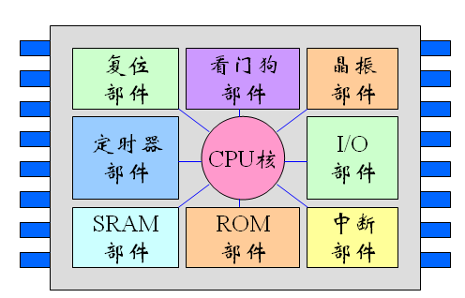
嵌入式微控制器EMCU
嵌入式微控制器又称为单片机，它将CPU、存储器（少量的RAM、ROM或两者都有）和其它外设接口封装在同一片集成电路里。
嵌入式微控制器制造商：摩托罗拉、英特尔、英飞凌科技、 Atmel、日立、NEC、三菱、东芝、松下、Microchip、富士、飞利浦、德州仪器、三星、三洋、索尼、Oki、凌阳科技等。
主要的嵌入式微控制器包括：MCS-51、MCS-251、MCS-96/196/296、P51XA、C166/167、68K、Z8、C540、PIC、AVR等系列。

Slide 40
嵌入式数字信号处理器EDSP
DSP处理器是专用于信号处理方面的处理器，对系统结构和指令进行了特殊设计，使其适合于执行DSP算法，编译效率较高，指令执行速度也较高。在数字滤波、FFT、谱分析等方面，DSP算法正在大量进入嵌入式领域，DSP应用正在逐步从在通用单片机中以普通指令实现DSP功能过渡到采用嵌入式DSP处理器。
嵌入式DSP专门用来对离散时间信号进行极快的处理计算，提高编译效率和执行速度。在数字滤波、FFT、谱分析、图像处理等领域应用广泛。
DSP正在大量进入嵌入式市场，目前广泛应用的是德州仪器的产品TMS320C2000 /C5000系列，另外Intel和Siemens也有相应的产品。

Slide 41
嵌入式片上系统ESoC
随着电子信息交换系统（EDI）的推广、超大规模集成电路（VLSI）设计的普及化以及半导体工艺的迅速发展，在一个硅片上实现一个更为复杂的系统的时代已经来临，这就是System on Chip（SoC）。
SoC设计技术始于20世纪90年代中期，它使用专用集成电路ASIC芯片设计。
嵌入式片上系统从整个系统性能要求出发，把微处理器、芯片结构、外围器件各层次电路直至器件的设计紧密结合起来，并通过建立在全新理念上的系统软件和硬件的协同设计，在单个芯片上实现整个系统的功能。

Slide 42
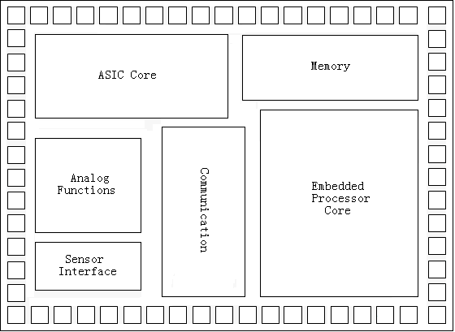
嵌入式片上系统ESoC

Slide 43
嵌入式片上系统ESoC
各种通用处理器内核将作为SoC设计公司的标准库，成为 VLSI(very large scale integrated circuits ，超大规模集成电路 ）设计中一种标准的器件，用标准的VHDL(Very-High-Speed Integrated Circuit Hardware Description Language,即超高速集成电路硬件描述语言 )等语言描述。
用户只需定义出整个应用系统，仿真通过后，就可以将设计图交给半导体工厂制作样品。
这样除个别无法集成的器件以外，整个嵌入式系统大部分均可集成到一块或几块芯片中去，应用系统电路板将变得很简洁，对于减小体积和功耗、提高可靠性非常有利。

Slide 44
嵌入式片上系统ESoC
SoC优点：
  SoC可以减少外围驱动接口单元及电路板之间的信号传递，加快微处理器数据处理速度；
  其内嵌的线路可以避免外部电路板在信号传递时造成的系统杂讯；
  可以通过改变内部工作电压，降低芯片功耗。

Slide 45
嵌入式系统组成
嵌入式系统是一种计算机系统，由硬件系统和软件系统组成
嵌入式硬件以芯片、模板、组件、控制器形式埋藏于设备内部。
嵌入式软件是实时多任务操作系统和各种专用软件，一般固化在ROM或闪存中。

Slide 46
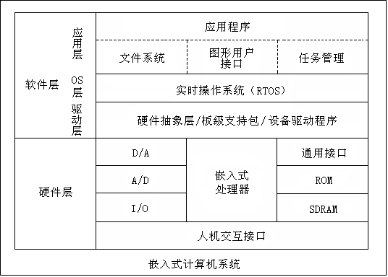
嵌入式系统的组成

Slide 47
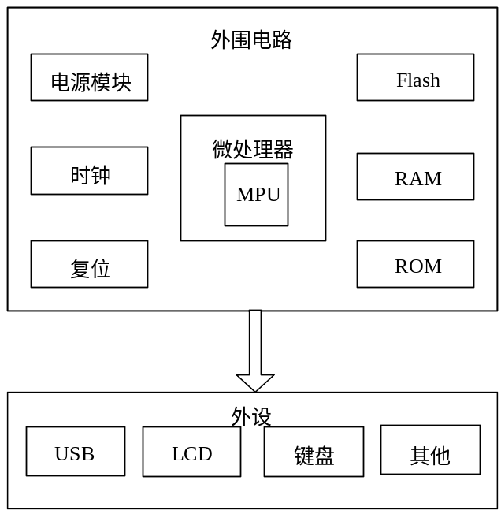
嵌入式系统的硬件

Slide 48
嵌入式系统的硬件
（1）嵌入式核心芯片
（2）用以保存固件的ROM（非挥发性只读存储器）
（3）用以保存程序、数据的RAM（挥发性的随机访问存储器）
（4）通信接口
（5）人机交互接口
（6）电源及其他辅助设备

Slide 49
嵌入式系统的软件
嵌入式系统的软件组成
  嵌入式操作系统
  各种应用程序

Slide 50
嵌入式软件系统的体系结构
应用层
应用
任务1
应用
任务2
……
应用
任务n
API层
函数集
消息队列
函数集
消息队列
操作系统层
TCP/IP
网络系统
文件
系统
内核
电源
管理
嵌入式GUI
驱动层
板级
初始化
FLASH驱动
RTC/定时器驱动
串口
驱动
以太网驱动
LCD
驱动
键盘
驱动
其他
驱动
硬件

Slide 51
驱动层程序
硬件抽象层：硬件抽象层（Hardware Abstraction Layer，HAL）是位于操作系统内核与硬件电路之间的接口层，其目的在于将硬件抽象化。也就是说，可通过程序来控制所有硬件电路如CPU、I/O、Memory等的操作。这样就使得系统的设备驱动程序与硬件设备无关，从而大大提高了系统的可移植性。
板级支持包：板级支持包（Board Support Package，BSP）是介于主板硬件和操作系统中驱动层程序之间的一层，一般认为它属于操作系统的一部分，主要是实现对操作系统的支持，为上层的驱动程序提供访问硬件设备寄存器的函数包，使之能够更好地运行于硬件主板。BSP是相对于操作系统而言的，不同的操作系统对应于不同定义形式的BSP。
设备驱动程序：系统中安装设备后，只有在安装相应的设备驱动程序之后才能使用。驱动程序为上层软件提供了设备的操作接口，上层软件只需要调用驱动程序提供的接口，而不用理会设备内部操作。驱动程序的好坏直接影响着系统的性能。

Slide 52
嵌入式实时操作系统
与通用操作系统相比，嵌入式操作系统具有以下特点：
编码体积小：为此要求程序编写和编译工具的质量要高，以减少程序二进制代码长度、提高执行速度。
面向应用、可裁剪和移植：系统功能可根据需求裁剪、调整和生成，以满足最终产品的设计需求，可进一步缩小编码体积，有效地运行。
实时性强：软件要求固态存储，以提高速度；软件代码要求高质量、高可靠性和实时性
可靠性高：嵌入式系统可无须人工干预独立运行，并处理各类事件和故障。
专用性强：嵌入式操作系统和硬件的结合非常紧密，一般要针对硬件进行系统的移植。

Slide 53
嵌入式实时操作系统
  操作系统层包括嵌入式内核、嵌入式TCP/IP网络系统、嵌入式文件系统、嵌入式GUI系统和电源管理等部分。
  其中嵌入式内核是基础和必备的部分，其他部分要根据嵌入式系统的需要来确定。

Slide 54
操作系统的应用程序接口（API）
API（Application Programming Interface，应用程序接口）是一系列复杂的函数、消息和机构的集合体。
  在计算机系统中有很多可通过硬件或外部设备去执行的功能，这些功能可以通过计算机操作系统或硬件预留的标准指令调用，
  软件人员在编制应用程序时，只需按系统或某些硬件事先提供的API调用即可完成功能的执行。

Slide 55
应用程序
应用层
  应用层软件主要由多个相对独立的应用任务组成
  每个应用任务完成特定的工作，如I/O任务、计算的任务、通信任务等，由操作系统调度各个任务的运行。

Slide 56
嵌入式软件运行流程
上电复位
板级初始化
远程升级
引导/升级系统
系统升级
本地升级
系统初始化
基于多任务操作系统的嵌入式软件的主要运行流程
该运行流程主要分为5个阶段
应用初始化
多任务应用

Slide 57
嵌入式软件运行流程
上电复位、板级初始化阶段
  嵌入式系统上电复位后完成板级初始化工作。
  板级初始化程序具有完全的硬件特性，一般采用汇编语言实现。不同的嵌入式系统，板级初始化时要完成的工作具有一定的特殊性，但以下工作一般是必须完成的：
    CPU中堆栈指针寄存器的初始化。
    BSS段（Block Storage Space表示未被初始化的数据）的初始化。
    CPU芯片级的初始化：中断控制器、内存等的初始化。
返回

Slide 58
嵌入式软件运行流程
系统引导/升级阶段
  根据需要分别进入系统软件引导阶段或系统升级阶段。
  软件可通过测试通信端口数据或判断特定开关的方式分别进入不同阶段。
返回

Slide 59
嵌入式软件运行流程
系统引导阶段
  系统引导有几种情况：
  将系统软件从NOR Flash中读取出来加载到RAM中运行：这种方式可以解决成本及Flash速度比RAM慢的问题。软件可压缩存储在Flash中。
  不需将软件引导到RAM中而是让其直接在NorFlash上运行，进入系统初始化阶段。
  将软件从外存（如NandFlash、CF卡、MMC等）中读取出来加载到RAM中运行：这种方式的成本更低。

Slide 60
嵌入式软件运行流程
系统升级阶段
  进入系统升级阶段后系统可通过网络进行远程升级或通过串口进行本地升级。
  远程升级一般支持TFTP、FTP、HTTP等方式。
  本地升级可通过Console口使用超级终端或特定的升级软件进行。
返回

Slide 61
嵌入式软件运行流程
系统初始化阶段
  在该阶段进行操作系统等系统软件各功能部分必需的初始化工作，如根据系统配置初始化数据空间、初始化系统所需的接口和外设等。
  系统初始化阶段需要按特定顺序进行，如首先完成内核的初始化，然后完成网络、文件系统等的初始化，最后完成中间件等的初始化工作。
返回

Slide 62
嵌入式软件运行流程
应用初始化阶段
在该阶段进行应用任务的创建，信号量、消息队列的创建和与应用相关的其它初始化工作。
多任务应用运行阶段
各种初始化工作完成后，系统进入多任务状态，操作系统按照已确定的算法进行任务的调度，各应用任务分别完成特定的功能。

Slide 63
启动程序BootLoader
PC机中，完成初始化处理器、硬件初始化等操作的是BIOS。
对于嵌入式系统，处于经济性、价格方面考虑，一般不配置BIOS，须自行编写程序完成相应的功能。即BootLoader程序。
系统加电复位后，从复位地址上执行指令，通常映射到这个指令的是固态存储器（ROM，flash）。
主要包括初始化硬件设备、建立内存空间映射图、启动操作系统、启动内存管理、任务管理、加载驱动程序等，最后执行应用程序或等待用户命令。
BootLoader依赖于系统的软硬件环境，因此建立一个通用的，标准的BootLoader比较困难。

Slide 64
嵌入式系统的开发工具和开发系统
嵌入式系统的硬件和软件处于嵌入式系统产品本身之中，开发工具则独立于嵌入式系统产品之外。
开发工具一般用于开发主机，包括语言编译器、连接定位器、调试器等，这些工具一起构成了嵌入式系统的开发系统和开发工具。

Slide 65
1.5 评估嵌入式系统处理器的主要指标
MIPS测试基准
  MIPS（Million Instructions Per Second，每秒百万条指令）
  MIPS开始是定义在VAX 11/70小型计算机上的，它是第一台以MIPS速度运行的机器。
  许多专业人士认为MIPS测试结果说明不了什么问题，因为指令只是性能度量空间中的一维而已，当把它扩展到不同体系结构上时，其工作方式完全不同

Slide 66
1.5 评估嵌入式系统处理器的主要指标
2．Dhrystone测试基准
  Dhrystone是测量处理器运算能力的最常见基准程序之一，常用于处理器的整体运算性能的测量。程序是用C语言编写的，因此C编译器的编译效率对测试结果也有很大影响。
  Dhrystone的计量单位为每秒计算多少次Dhrystone，后来把在VAX-11/780机器上的测试结果1757 Dhrystones/s定义为1 Dhrystone MIPS(百万条指令每秒)。
  新研究指出，Dhrystone有许多漏洞

Slide 67
1.5 评估嵌入式系统处理器的主要指标
3．EEMBC测试向量
  EEMBC（Embedded Microprocessor Benchmark Consortium）是一个非营利性组织，致力于帮助设计人员快速有效地选择处理器。
  EEMBC由其技术委员会开发，是一种在实际应用中能用来测量处理器能力的算法
  该组织到目前为止共发布了46个性能测试向量，分别应用于电信、网络、消费性产品、办公设备和汽车电子这5大领域。
  EEMBC 发展势头很好，并有可能成为嵌入式系统开发人员进行处理器和编译器性能比较的工业标准。

Slide 68
1.6 嵌入式系统的应用
1．嵌入式移动数据库
  用户在移动的过程中可以联机访问数据库资源。
  用户可以带着数据库移动。
    典型的应用场合有：在行驶中的救护车上查询最近的医院，该系统由前台移动终端、后台同步服务器组成，移动终端上有嵌入式实时操作系统和嵌入式数据库；其他包括手机、PDA、掌上电脑等各种移动设备，用掌上电脑（或PDA）上网，人们可以随时随地获取信息。

Slide 69
1.6 嵌入式系统的应用
2.嵌入式系统在智能家居网络中的应用
  家用电器将向数字化和网络化方向发展，电视机、微波炉、电话等都将嵌入计算机并通过家庭控制中心与Internet连接，转变为智能网络家电。
  其网络结构的组成必然有家庭网关的一席之地，由其实现控制网络和信息网络的信号综合并与外界接口，以便进行远程控制和信息交换。
  不论是网关还是各家电上的控制模块，都需有嵌入式操作系统。这些操作系统必须具有内嵌式、实时性好、多用户的特点。

Slide 70
1.6 嵌入式系统的应用
3．嵌入式语音芯片
  嵌入式语音芯片基于嵌入式操作系统，采用语音识别和语音合成、语音学层次结构体系和文本处理模型等技术，
  应用场合：
    手持设备、智能家电
    声控玩具、仿真宠物
    车载通信设备
    移动通信设备

Slide 71
1.6 嵌入式系统的应用
4．基于小范围无线通信协议的嵌入式产品
  以蓝牙为代表的小范围无线接入协议与嵌入式系统的结合，必将推动嵌入式系统的广泛应用。
  典型应用
    电话系统
    无线公文包
    各类数字电子设备
    电子商务
  扩展领域
    家庭和办公自动化、电子商务、工业控制、智能化建筑物和各种特殊场合

Slide 72
其他工控和仿真领域
  随着工业、汽车、医疗卫生等各部门对智能控制需求的不断增长，需要对设备进行智能化、数字化改造，为嵌入式系统提供了很大的市场。
  就汽车电子系统而言，目前的大多数高档轿车每辆拥有约50个嵌入式微处理器。如BMW 7系列轿车，则平均安装有63个嵌入式微处理器。
  据预测，21世纪初美国接入Internet的汽车将有一亿辆。IC Insights报道2001年车载计算系统的市场规模是30亿美元，而2004年将达到46亿美元，届时这些系统将成为所有新型轿车的标准设备。

Slide 73
1.7 嵌入式系统的发展趋势
军用
  20世纪的前沿要属精确制导武器
  21世纪的发展可能就是微型化武器
  军用嵌入式系统将在实时性、小型化与规模上发展到一个崭新的阶段
民用
  嵌入式系统的应用相当广泛，在现代生活中几乎每一个方面都会涉及到嵌入式系统。

Slide 74
1．需要强大的硬件开发工具和软件包的支持
嵌入式开发是一项系统工程，因此要求嵌入式系统厂商不仅要提供嵌入式软硬件系统本身，同时还需要提供强大的硬件开发工具和软件包的支持。
在软件方面采用实时多任务编程技术和交叉开发工具技术来控制功能的复杂性，简化应用程序设计，保证软件质量和缩短开发周期。

Slide 75
2.面向功能性的发展
向可移植、可伸缩、功能强大、可配置、良好的实时性、可靠性、高可用方向发展
  网络化、信息化的要求随着因特网技术的成熟、带宽的提高而日益提高，要求芯片设计厂商在芯片上集成更多的功能。
  为了满足应用功能的升级，设计师们一方面采用更强大的嵌入式处理器如32位、64位RISC芯片或信号处理器DSP增强处理能力，
  增加功能接口（如USB）、扩展总线类型（如CAN BUS），加强对多媒体、图形等的处理，逐步实现片上系统（SoC）的概念。

Slide 76
1.7 嵌入式系统的发展趋势
3.网络互联成为必然趋势
硬件上提供各种网络通信接口
  TCP/IP协议，有的还支持IEEE1394、USB、CAN、Bluetooth或IrDA
  也需要提供相应的通信组网协议软件和物理层驱动软件
软件上需要系统内核支持网络模块，为了支持网络交互的应用 ，嵌入Web浏览

Slide 77
1.7 嵌入式系统的发展趋势
4．精简系统内核、算法，降低功耗和软/硬件成本
  只保留和系统功能紧密相关的软/硬件，利用最低的资源实现最适当的功能。
  要求设计者选用最佳的编程模型和不断改进算法，优化编译器性能。

Slide 78
1.7 嵌入式系统的发展趋势
5．提供友好的多媒体人机界面
  支持自然的人机交互、图形化、多媒体的嵌入式人机界面。其操作简便、直观，无须学习，灵活的控制方式
6．嵌入式系统向新的嵌入式计算模型方向发展
  支持可编程的嵌入式系统。嵌入式系统可进行二次开发，如采用嵌入式Java技术，可动态加载和升级软件，增强嵌入式系统功能。
  支持分布式计算，可以与其他嵌入式系统和通用计算机系统互联构成分布式计算环境。

Slide 79
复习题
1．如何描述嵌入式系统？
2．嵌入式系统的典型组成。
3．嵌入式实时操作系统特点。
4．简述嵌入式系统设计流程。
5．嵌入式处理器包括哪几种类型?
6．说明嵌入式系统的发展过程。

Slide 80



请同学们认真复习
本章结束

